Slide 1

Data Governance & Data Quality
Ликбез по Python: Основы Pandas
Владимир Гальбинский
Главный разработчик (инженер данных)
12/02/2026

Slide 2

Что такое Pandas?
Функция – библиотека для анализа и обработки данных
Основные структуры данных:
Series - одномерный массив с индексами (столбец)
DataFrame - двумерный массив (как Excel таблица)

Slide 3

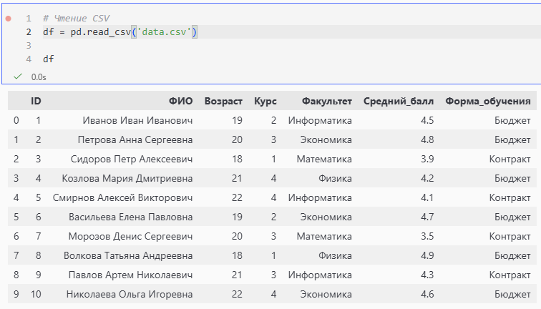
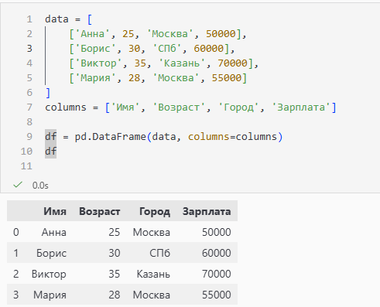
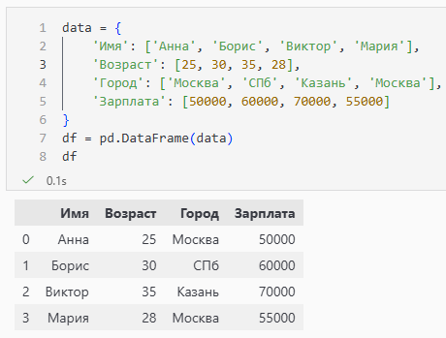
Примеры создания DataFrame

Slide 4
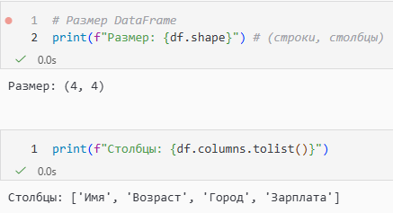
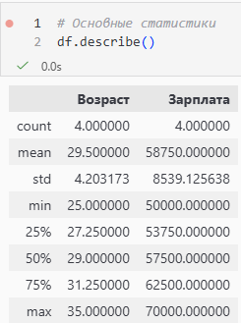
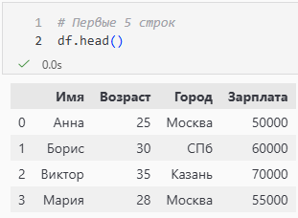
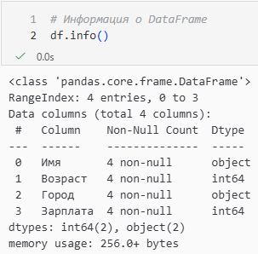
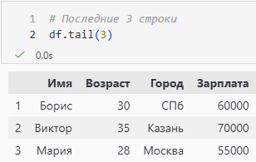
Основные операции над DataFrame

Slide 5
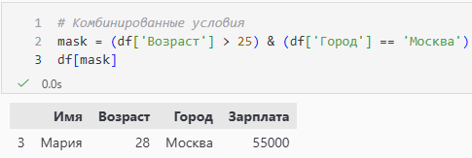
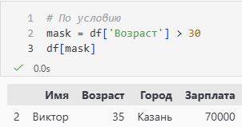
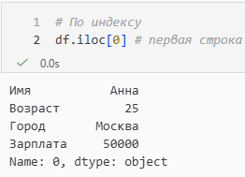
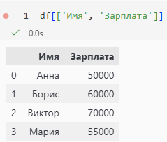
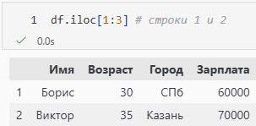
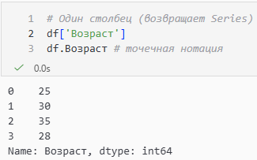
Основные операции над DataFrame
Notes:
Выборки и фильтрация

Slide 6
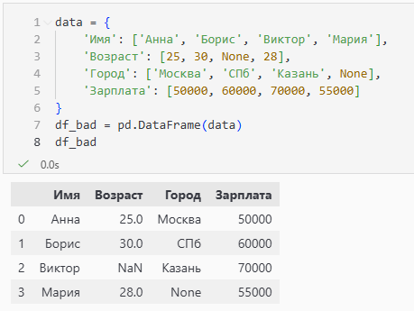
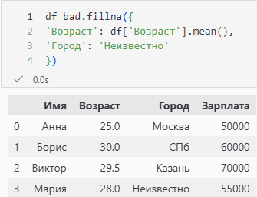
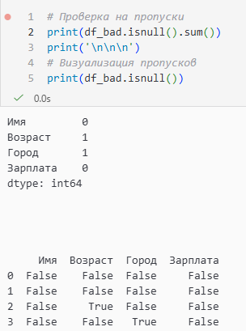
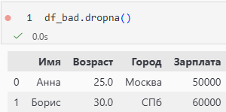
Работа с пропусками
Notes:
Выборки и фильтрация

Slide 7
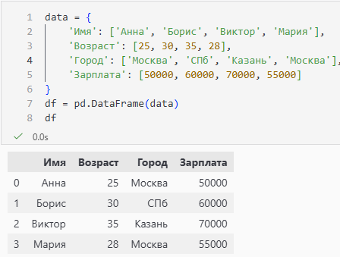
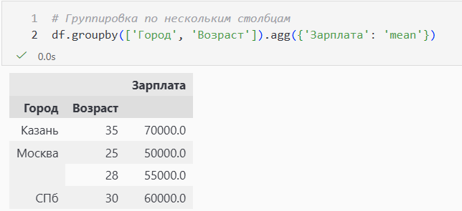
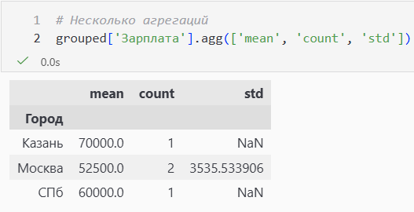
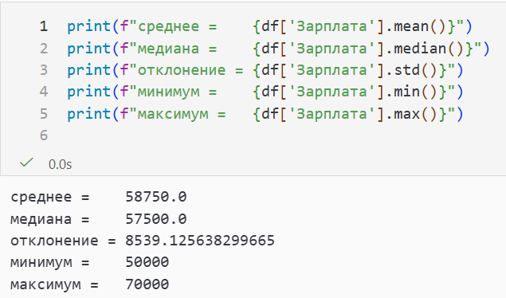
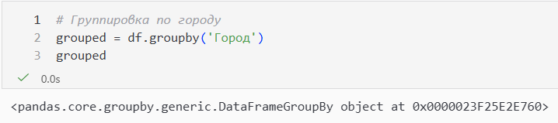
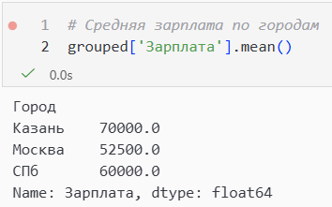
Основные методы анализа данных
Notes:
Выборки и фильтрация

Slide 8
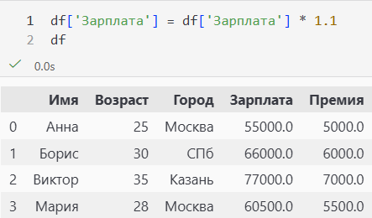
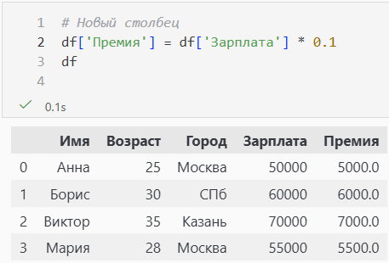
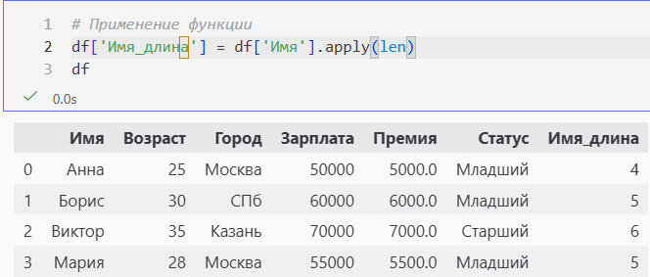
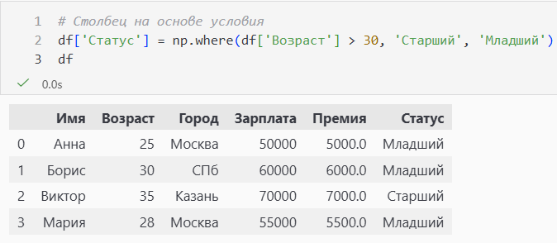
Основные методы изменения данных
Notes:
Выборки и фильтрация

Slide 9

Полезные советы
Всегда проверяйте df.info() после загрузки данных
Используйте df.head() для быстрого просмотра данных
Обрабатывайте пропуски перед анализом
Используйте группировку для агрегации данных
Сохраняйте промежуточные результат

Slide 10

Время делать
без предела

